Slide 1


BÀI GIẢNG SOẠN THẢO THEO BỘ SÁCH: CÁNH DIỀU
TOÁN 1
(Tập 1)

Slide 2

Bài 64.
PHÉP TRỪ DẠNG
27 – 4, 63 - 40

Slide 3
3. Tính (theo mẫu):
1
Mẫu:
63
40
3 trừ 0 bằng 3, viết 3
6 trừ 4 bằng 2, viết 2
Vậy 63 - 40 = 23
-
23
48
30
36
10
75
30
86
20
-
-
-
-
1
8
2
6
4
5
6
6
??
??
??
??

Slide 4
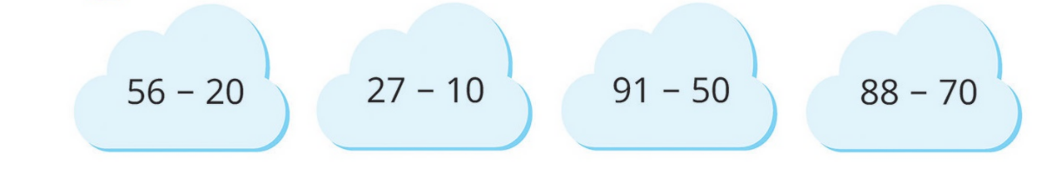
4. Đặt tính rồi tính:
56
20
27
10
91
50
88
70
-
-
-
-
3
6
1
7
4
1
1
8

Slide 5
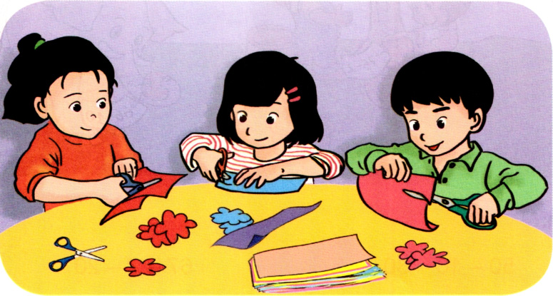
Bài số 4: Trang có 36 tờ giấy màu. Trang cắt hoa hết 6 tờ. Hỏi Trang còn lại bao nhiêu tờ giấy màu?
Phép tính:
?
-
=
36
?
6
30
?
?
Trang còn lại 30 tờ giấy màu.

Slide 6

TRÂN TRỌNG CẢM ƠN!

